Slide 1
R for
Data Science II
Tomas Karpati MD tc.datascience@gmail.com
054-2002430

Slide 2
R: עקרונות השפה
פונקציות פנימיות
אגרגציה
מחרוזות
טרנספורמציה
סביבת עבודה
apply, sapply, lapply, tapply, mapply
תנאים
רקורסיות / לולאות
גרפים

Slide 3
תרגול
תרגיל:
להשתמש טבלת נתונים בשם iris ולחשב עבור כל אחד מארבעה העמודות הראשונות את הממוצע, הערך המינימום והמקסימום.
להשתמש טבלת נתונים בשם mtcars ולבצע את החישובים הבאים:
השורש של העמודה mpg
ה-log של העמודה disp
הערך wt בחזקת שלוש
ליצור שרשור של הערכים הבאים מחוברים עם הסימן "+".
s1 <- c(“age”, “gender”, “height”, “weight”)
חשבו את הממוצע של המטריצה הבאה לפי עמודה, שורה ושל המטריצה כולה
m1 <- matrix(c(4,7,-8,3,0,-2,1,-5,12,-3,6,9), ncol=4)
<code/>

Slide 4
R: עקרונות השפה
פונקציות פנימיות
If (condition) { <do if true> }
If (condition) { <do if true> } else { <do if false> }
ifelse(condition, <do if true>, <do if false>)
Examples:
If (x == 3) { y = 23 } else { y = 0 }
y <- ifelse( x == 3, 23, 0)
תנאים
רקורסיות / לולאות
גרפים

Slide 5
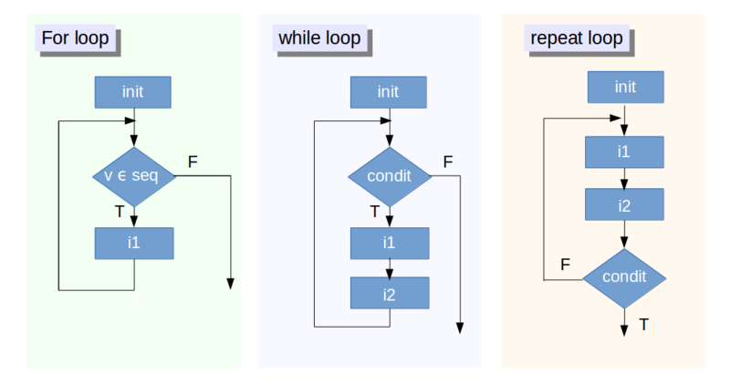
R: עקרונות השפה
פונקציות פנימיות
תנאים
רקורסיות / לולאות
גרפים

Slide 6
תרגול
תרגיל:
לכתוב לולאה שמדפיסה את האותיות באנגלית בסדר הפוך (מ-Z ל-A).
לכתוב לולאה שמדפיס מספרים שלמים בין 1 ל-10 באופן אקראי ולעצור כאשר המספר 8 מופיע בפעם הראשונה. תעשו זאת בשתי שיטות: פעם אחת עם לולאה for ופעם אחרת עם לולאה while. ניתן להשתמש בפונקציה sample או בפונקציה runif כדי לייצר את המספרים האקראיים.
בהינתן שני הווקטורים הבאים, בעזרת לולאה תחברו את המילים שבהם למשפט אחת כך שכל פעם מדלגים בין הווקטורים.
a <- c(“well”, “you”, “merged”, “vectors”, “one”)
b <- c(“done”, “have”, “two”, “into”, “phrase”)
<code/>

Slide 7
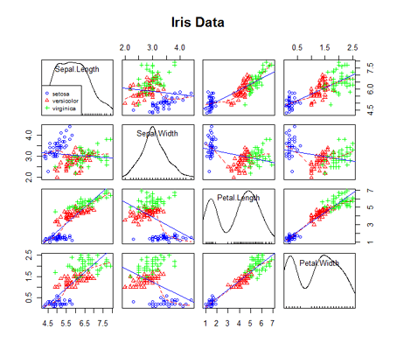
R: עקרונות השפה
פונקציות פנימיות
תנאים
רקורסיות / לולאות
גרפים

Slide 8
תרגול
תרגיל:
השתמשו בטבלת iris כדי ליצור את הגרפים הבאים:
היסטוגרמה עבור ארבעה המשתנים הראשונים
גרף עוגה עם המשתנה Species
גרף של Petal.Length מול Petal.Width ולצבוע לפי Species
ליצור boxplot של Sepal.Length לפי Species
<code/>

